Slide 1





第7章 合成高分子材料
本章学习指导
铝塑板的发展
7.1 高分子材料的分子特征及性能特点
7.2 分子材料在土木工程中的应用
练习题

Slide 2

本章学习指导
本章共2个知识点。本章的学习目标是：
⑴ 熟悉合成高分子材料的性能特点及主要的高分子材料品种；
⑵ 熟悉土木工程中合成高分子材料的主要制品及应用，包括塑料型材、管材及胶粘剂。
本章的难点是从合成高分子材料的组成来理解它的性能，正确地根据工程实际选用合适的合成高分子材料。建议在学习中通过对比来理解不同种类的高分子材料的性能及应用。
建议本章课内外学时数各为2学时。

Slide 3
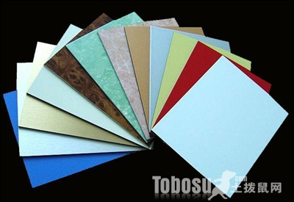
铝塑板的发展
所谓铝塑板(又称为铝塑复合板，英文名称：aluminium plastic composite panel)，是指由铝和塑料复合而成的板材，是指以塑料为芯层，两面为铝材的3层复合板材，并在产品表面覆以装饰性和保护性的涂层或薄膜作为产品的装饰面。

Slide 4
铝塑板的发展
特点：
铝塑板具有美观、持久、体轻、强度高、适温性强、防火性好、耐酸性强、隔音性好、易保养、清洁简便等特点，而且其成本低，装饰效果好，是近年来非常流行的新型内外墙装修材料，同石材、玻璃幕墙并称三大幕墙材料之一。

Slide 5
铝塑板的发展
一、铝塑板分类
1、防火铝塑板：选用阻燃芯材，产品燃烧性能达到难燃级(B1 级)或不燃级(A 级);同时其他性能指标也须符合铝塑板的技术指标要求。
2、抗菌防霉铝塑板：将具有抗菌、杀菌作用的涂料涂覆在铝塑板上，使其具有控制微生物活动繁殖和最终杀灭细菌的作用。
3、抗静电铝塑板：抗静电铝塑板采用抗静电涂料涂覆铝塑板，表面电阻率在109Ω 以下，比普通铝塑板表面电阻率小，因此不易产生静电，空气中尘埃也不易附着在其表面。

Slide 6
铝塑板的发展
二、按表面装饰效果
1、 涂层装饰铝塑板：在铝塑板表面涂覆各种装饰性涂层。普遍采用的有氟碳、聚酯、丙烯酸涂层，主要包括金属色、素色、珠光色、荧光色等颜色，具有装饰性作用，是市面最常见的品种。
2、氧化着色铝塑板：采用阳极氧化及时处理铝合金面板拥有玫瑰红、古铜色等别致的颜色，起到特殊的装饰效果。
3、贴膜装饰铝塑板：即是将彩纹膜按设定的工艺条件，依靠黏合剂的作用，使彩纹膜黏合剂在涂有底漆的铝板上或直接贴在经脱脂处理的铝塑板上，主要品种有岗纹、木纹板等。

Slide 7
铝塑板的发展
4、彩色印花铝塑板：将不同的图案通过先进的计算机照排印刷技术，将彩色油墨在转印纸上印刷出各种仿天然花纹，然后通过热转印技术间接在铝塑板上复制出各种仿天然花纹。可以满足设计师的创意和业主的个性化选择。
5、拉丝铝塑板：采用表面经拉丝处理的铝合金面板，常见的是金拉丝和银拉丝产品，给人带来不同的视觉感受。
6、镜面铝塑板：铝塑板表面经磨光处理，宛如镜面。

Slide 8
铝塑板的发展
三、铝塑板用途
铝塑板是一种新型材料，用途广泛，常见有以下几种：
1、建筑幕墙用：其上、下铝板的最小厚度不小于0.50mm，总厚度应不小于4mm。铝材材质应符合GB/T 3880的要求，一般要采用3000、5000 等系列的铝合金板材，涂层应采用氟碳树脂涂层。
2、外墙装饰与广告用：上、下铝板采用厚度不小于0.20mm 的防锈铝，总厚度应不小于4mm。涂层一般采用氟碳涂层或聚酯涂层。
3、室内用：上、下铝板一般采用厚度为0.20mm，最小厚度不小于0.10mm 的铝板，总厚度一般为3mm。涂层采用聚酯涂层或丙烯酸涂层。
铝塑板另外还有许多用途，如旧的大楼外墙改装和翻新，阳台、设备单元、室内隔间、面板、标识板、展示台架，工业用材、保冷车的车体等

Slide 9
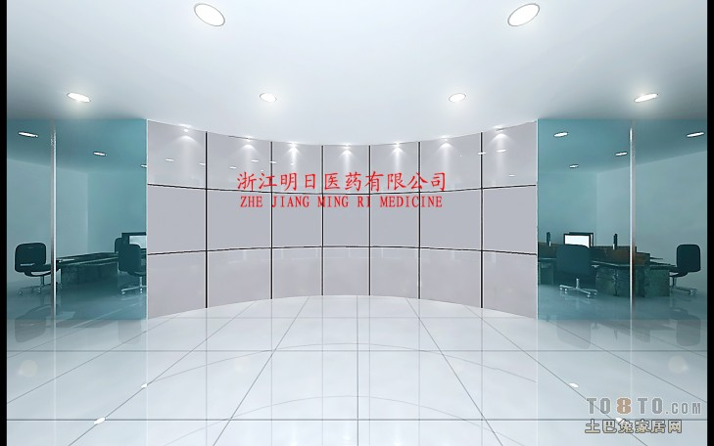
铝塑板的发展

Slide 10
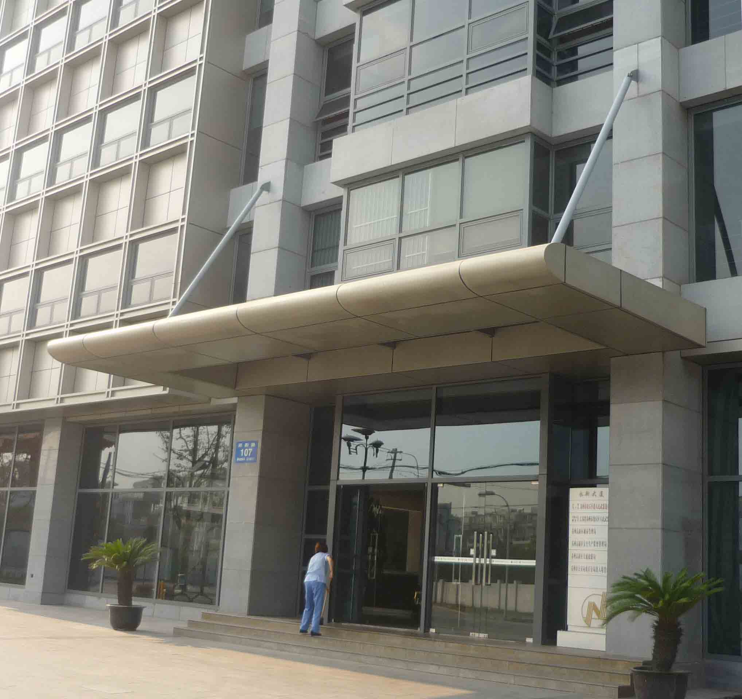
铝塑板的发展

Slide 11
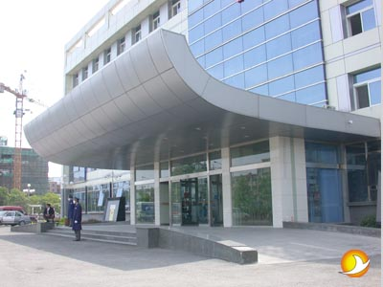
铝塑板的发展

Slide 12
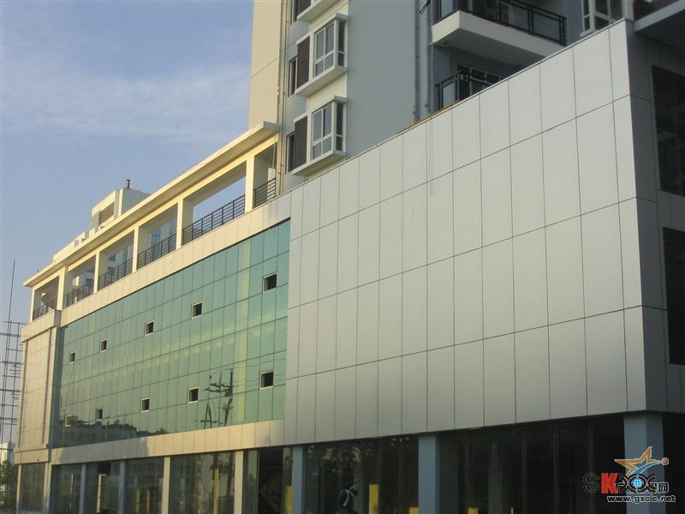
铝塑板的发展

Slide 13
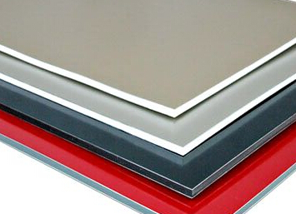
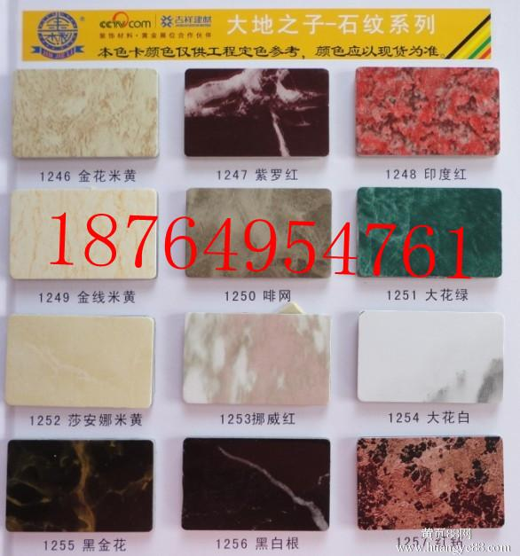
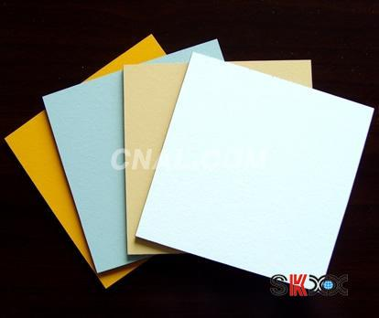
铝塑板的发展

Slide 14


7.1 合成高分子材料的分子特征及性能特点
基础知识
7.1.1 高分子材料的分子特征
7.1.2 高分子材料的性能特点

Slide 15
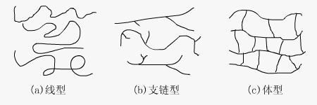
7.1.1 高分子材料的分子特征
按分子链的形状分类
高分子化合物按其链节在空间排列的几何形状，可分为线型聚合物、体型聚合物两类。见下图。线型结构的合成树脂可反复加热软化，冷却硬化，故称为热塑性树脂。体型结构的合成树脂仅在第一次加热时软化，并且分子间产生化学交联而固化，以后再加热不会软化，故称为热固性树脂。

低密度聚乙烯LDPE
聚醋酸乙烯PVAC
聚苯乙烯PS
高密度聚乙烯HDPE
聚酯纤维素
酚醛树脂PF
不饱和聚酯UP
环氧树脂EP
脲醛树脂UF

Slide 16
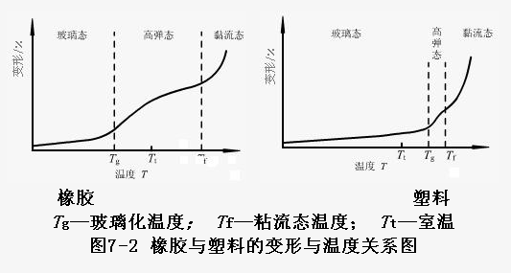

7.1 合成高分子材料的分子特征及性能特点
观察与讨论
线槽为何不用橡胶
请观察橡胶与塑料的变形与温度的关系（下图），讨论线槽为何用塑料而不用橡胶。
讨论

Slide 17
线槽为何不用橡胶
从非晶态聚合物的变形与温度的关系图可见，聚合物在低于某一温度时，会变得象硬脆的玻璃，此时聚合物处于玻璃态，抗冲击性能很差，随着温度升高，聚合物的模量下降，弹性增加，聚合物由高弹态转变为玻璃态的温度称为玻璃化温度（T_{g}），当温度继续升高至某一数值时，聚合物的模量急剧下降，并产生塑性变形，此温度称为聚合物的粘流态温度（T_{f}），聚合物的加工成型就是在此温度下进行的。
在室温下，橡胶是处于玻璃化温度（T_{g}）以上，而塑料则是处于玻璃化温度（T_{g}）以下，橡胶在使用温度下的模量比塑料要小2个数量级，所以用橡胶作线管或线槽就会太软，受到外力作用很容易变形，所以只能用塑料来制造线管和线槽。


Slide 18
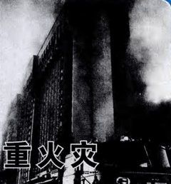
工程实例分析
美国米高梅旅馆火灾
该旅馆大楼为26层，客房2076套，拥有4600平米的大赌场，有1200个座位的剧场，有可供11000人，同时就餐的80个餐厅以及百货商场等。旅馆设备豪华、装饰精致，是一个富丽堂皇的现代化旅馆。
起火经过和扑救情况1980年71月21日上午7时10分左右，“戴丽”餐厅(与一楼赌场邻接)发生火灾，使用水枪扑救，未能成功。由于餐厅内有大量可燃塑料、纸制品和装饰品等，火势迅速蔓延，不久餐厅变成火海。因未设置防火分隔，火势很快发展到邻接的赌场。7时25分，整个赌场也变成火海。大量易燃装饰物、胶合板、泡沫塑料座垫等，在燃烧中放出有毒烟气。着火后，旅馆内空调系统没有关闭，烟气通过空调管道处扩散。火和烟气通过楼梯井、电梯井和各种竖向孔洞及缝隙向上蔓延。在很短时间内，烟雾充满了整个旅馆大楼

Slide 19
工程实例分析
美国米高梅旅馆火灾
发生火灾时，旅馆内有5000余人。由于没有报警，客房没有及时发现火灾。许多人闻到焦臭味，见到浓烟或听到敲门声、玻璃破碎声和直升飞机声后才知道旅馆发生了火灾。一部分人员及
时疏散出大楼，一部分人员被困在楼内，许多人穿着睡衣，带着财物涌向楼顶，等待直升飞机营救。有些旅客因楼梯间门反锁，进入死胡同而丧命。
消防队7时15分接警后，调集了500余名消防队员投人灭火和营救，经2个多小时扑救，才将大火扑灭。由于楼内人员多，疏散营救工作用了4个多小时

Slide 20
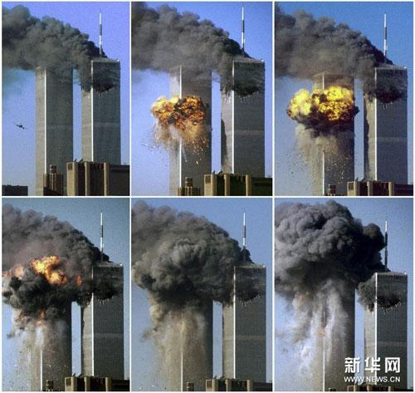
工程实例分析
美国米高梅旅馆火灾
清理火场时发现，遇难者大部分是因烟气中毒而窒息死亡84名死者中有64人死于旅馆的上部楼层，其中大部分死于21层至25层的楼面上，29人死于房间，21人死于走廊或电梯厅，5人死
于电梯内，9人死于楼梯间
据调查，火灾是吊顶上部空间的电线短路，隐燃了数小时之后才被发现的
火灾损失火灾造成4600平米的大赌场室内装饰、用具和“戴丽”餐厅以及许多公共房间的装饰、家具等物大部分被烧毁，死亡84人，受伤679人
截至2016.6月30日,4692人被确诊为癌症,当时参与救助的营救队员、清洁人员、志愿者等。

Slide 21
7.1.2 合成高分子材料的性能特点
一般高分子材料有六方面的性能优点：
1、优良的加工性能。
2、密度小、比强度高，轻质高强，减振。
3、导热系数小，隔热、吸声性能好。
4、化学稳定性好，耐腐蚀性能好；
5、电绝缘性好；
6、功能的设计性强，出色的装饰性能；

Slide 22
7.1.2 合成高分子材料的性能特点
合成高分子材料有三方面的性能缺点：
1、易老化 使用温度偏高会促进其老化，甚至分解；有的塑料受热会发生变形，在使用中要注意其使用温度的限制。
2、可燃性及毒性
高分子材料一般属于可燃的材料，部分高分子材料燃烧时发烟，还会产生有毒气体。一般可通过改进配方制成自熄和难燃甚至不燃的产品，但其防火性仍比无机材料差。
3、耐热性差

Slide 23
7.2 高分子材料在土木工程中的应用
基础知识
7.2.1 建筑塑料
基础知识
7.2.2 胶粘剂
7.2.3 土工合成材料
7.2.4 高分子材料在土木工程中的其他应用

Slide 24

7.2 高分子材料在土木工程中的应用
基础知识
7.2.1 建筑塑料
1. 塑料的基本组成
2. 建筑塑料的分类及主要性能
3. 塑料型材及管材

Slide 25
1. 塑料的组成
塑料是以聚合物为基本材料，加入各种添加剂后，在一定温度和压力下混合、塑化、成型的材料或制品的总称。


Slide 26
2. 塑料的分类及主要性能
1、聚氯乙烯（PVC）
2、聚乙烯（PE）
3、聚苯乙烯（PS）
4、聚丙烯（PP）
5、酚醛树脂(PF)
6、有机硅树脂(OR)
7、聚甲基丙烯三甲酯（PMMA)（有机玻璃）
8、聚酯树脂(PR)
9、环氧树脂(EP)
10、丙烯睛-丁二烯-苯乙烯树脂（ABS塑料)等。


Slide 27
3.塑料型材及管材
(1)塑料型材
① 塑料地板和板材
实验室、机房精密仪器车间等等（乙炔黑－防静电）
GB/T 11982-2005 <聚氯乙烯卷材地板》发泡、致密；通用、耐用。
GB 18586-2008<室内装饰装修材料 聚氯乙烯卷材地板中有害物质限量》规定禁止使用铅盐作稳定剂。
其他物质限量：
聚乙烯单体
可溶性铅
可溶性镉

Slide 28
3.塑料型材及管材
②塑料及其复合门窗
塑料门窗和玻璃纤维增强塑料（玻璃钢）门窗；
塑钢门窗铝塑门窗（断桥铝）
优点：
隔热
气密水密
装饰
加工性
隔声
缺点：
防火差
有毒气体（燃烧、非燃烧）
老化

Slide 29
3.塑料型材及管材
③ 塑料墙纸
普通
发泡
特种
④玻璃钢建筑制品
热固性
不饱和聚酯树脂(UP)或环氧树脂(EP)＋纤维＝玻璃钢

Slide 30
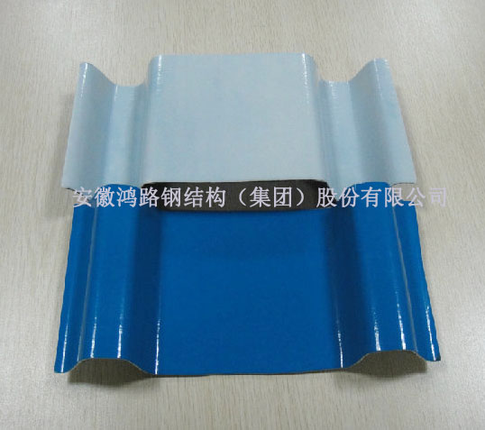
3.塑料型材及管材
玻璃钢波形瓦

Slide 31
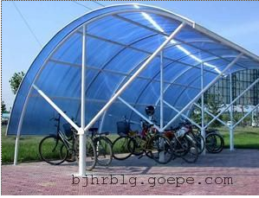
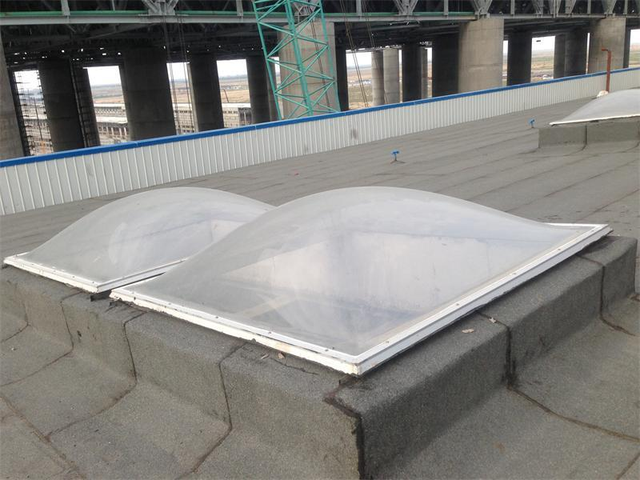
3.塑料型材及管材
玻璃钢采光罩
玻璃钢卫生洁具

Slide 32
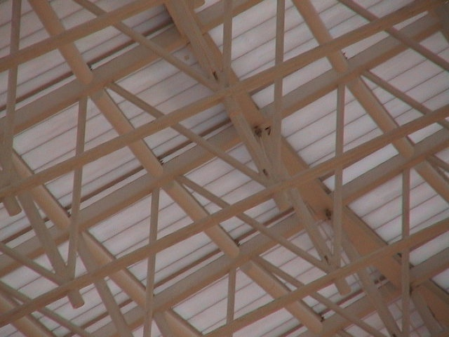
3.塑料型材及管材
聚碳酸酯（PC）阳光板有极好的透光性，大量用于大型展馆的采光天幕和外罩，故也称之为阳光板；聚碳酸酯的透光率可以达93％，耐热、耐冲击性非常优良，虽然其表面硬度稍低，但PC制品表面涂耐磨层后，可以克服这一缺点，适中的成本和价格，使得PC已开始应用于建筑工程上的采光板。

Slide 33
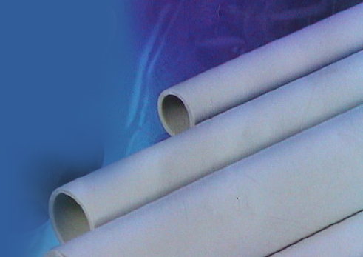
3.塑料型材及管材
（2)塑料管材
塑料管有热塑性塑料管和热固性塑料管两大类。
①硬质聚氯乙烯PVC-U；PVC-M（韧性好）
（给水）
②聚乙烯PE—燃气和天然气
③聚丙烯PP,PP-R（温度-15℃－沸水）
④其他塑料管
ABS
PB
FRP
管材

Slide 34
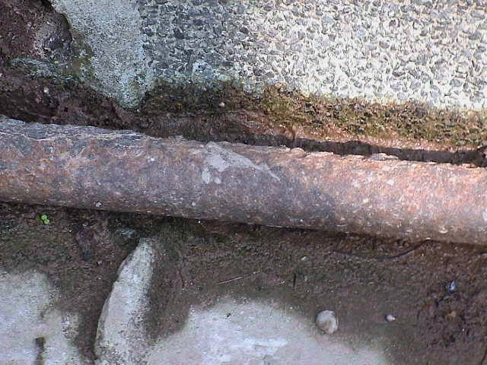
观察与讨论
7.2 高分子材料在土木工程中的应用
塑料管与镀锌铁管优缺点比较
请观察使用两年后的塑料管和镀锌铁管的照片，如图A和图B所示，对其优缺点予以比较。
图A 塑料管 图B 镀锌铁管
原因

Slide 35
塑料管与镀锌铁管优缺点比较
从图A和图B中可见，镀锌铁管已生锈，产生污垢。塑料管内壁光滑如新，水的流动摩擦阻力很小，而且不会生锈，所以用塑料管作为上水管，不仅可以减少输水的水头损失，减少能耗，而且没有管内的锈蚀和污垢产生，使水的卫生标准提高。


Slide 36



工程实例分析
7.2 高分子材料土木工程中应用
PVC下水管破裂原因分析
现象
广东某企业生产硬聚氯乙烯下水管，在广东省许多建筑工程中被使用，由于其质量优良而受到广泛的好评，当该产品外销到北方时，施工队反应在冬季进行下水管安装时，经常发生水管破裂的现象。
原因分析

Slide 37
PVC下水管破裂原因分析
原因分析
经技术专家现场分析，认为主要是由于水管的配方所致，因为该水管主要是在南方建筑工程上使用，由于南方常年的温度都比较高，该PVC的抗冲击强度可以满足实际使用要求，但北方的冬天，温度会下降到零下几十度，这时PVC材料变硬、变脆，抗冲击强度已达不到要求。北方市场的PVC下水管需要重新进行配方，生产厂家经改进配方，在PVC配方中多加抗冲击改性剂，解决了水管易破裂的问题。


Slide 38
7.2.2 胶粘剂
胶粘剂是能将各种材料紧密地粘结在一起的物质的总称。用胶粘剂粘结建筑构件、装饰品等不仅美观大方，工艺简单，还能将不同材料的构件很容易地联结在一起并有足够的结合强度，此外粘合剂还可以起到隔离、密封和防腐蚀等作用。
1. 胶粘剂的组成材料与基本要求
2. 土木工程常用胶粘剂性能特点及应用

Slide 39
7.2.2 胶粘剂
1. 胶粘剂的基本组成材料
胶粘剂的基本组成材料有粘料、固化剂、填料和稀释剂等。此外，为使胶粘剂具有更好的性能，还应加入一些其他的添加剂，如增韧剂、抗老化剂、增塑剂等。

GB 18583-2008《室内装修材料胶粘剂中有害物质限量》

Slide 40
GB 18583-2008《室内装修材料胶粘剂中有害物质限量》
氨特性：无色，有强烈刺激性气味。碱性物质，可感觉最低浓度为 5.3 ppm。
来源：
  1、冬季施工过程中在混凝土中添加氨水作为防冻 剂，释放期较长，危害大。
  2、装饰材料中的添加剂和增白剂，释放期较短，危害较小。

Slide 41
GB 18583-2008《室内装修材料胶粘剂中有害物质限量》
氨危害
  1、 对皮肤组织、上呼吸道有腐蚀作用，造成流泪、咳嗽、呼吸困难，严重可发生呼吸窘迫综合症；
  2、 通过三叉神经末梢反射作用引起心脏停搏和呼吸停止；
  3、 通过肺泡进入血液，破坏运氧功能。
防止污染措施
  禁止使用氨作防冻剂

Slide 42
GB 18583-2008《室内装修材料胶粘剂中有害物质限量》
氡是一种无色、无味、自然界唯一的天然放射性惰性气体，由镭蜕变产生。在放射疗法中可用作辐射源，在科研中可用于制造中子。它最稳定的同位素是Rn222。半衰期为3.82天。原子序数86；熔点-71℃；沸点-61.8℃；比重（固态）4。
来源
  1、 地基土壤中有镭。
  2、 花岗岩、水泥、石膏、部分天然石材中含有镭。
  3、 天然气中含有氡。

Slide 43
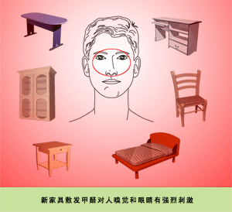

GB 18583-2008《室内装修材料胶粘剂中有害物质限量》
甲醛(HCOH) 特点
  1、 无色，有强烈刺激性气味。
  2、 水溶液为福尔马林
  3、 大气中平均浓度0.005-0.01mg/m3，低于0.03mg/m3，
  4、、新装修宾馆可达 0.85mg/m3，控制标准为0.12mg/m3
来源
  1、 工业废气、汽车尾气、光化学烟雾
  2、 建筑材料：地毯、人造板、泡沫树脂保温板
  3、 装修材料：胶粘剂、涂料***
  4、日化产品：清洁剂、消毒剂、液化石油气

Slide 44
GB 18583-2008《室内装修材料胶粘剂中有害物质限量》
甲醛危害
  1、 浓度0.1mg/m3有异味影响
  2、 0.5mg/m3以上刺激粘膜(眼、呼吸道等)，产生变态反应(眼红、流泪、咽干等)、恶心、胸闷等
  3、 6.5mg/m3以上引起肺炎、肺水肿，甚至导致死亡。
  4、 有致畸、致癌作用。
  5、 对神经系统、免疫系统、肝脏都有危害。
释放特性
  1、 释放期长，3－15年。
  2、高温、高湿条件下甲醛散发力度加大。

Slide 45
7.2.2 胶粘剂
2. 土木工程常用胶粘剂性能特点及应用
胶粘剂可分为热塑性树脂胶粘剂和热固性树脂胶粘剂，也可分为溶剂型和水基型。
（1). 不饱和聚酯树脂胶粘剂

（2). 环氧树脂胶粘剂
（3) 氯丁橡胶胶粘剂
硅酮胶-玻璃胶
（4) 丁腈橡胶胶粘剂
（5）聚醋酸乙烯胶粘剂

Slide 46
7.2.2 胶粘剂
（1). 不饱和聚酯树脂胶粘剂
它主要由不饱和聚酯树脂、引发剂（室温下引发固化反应的助剂）、填料等组成，改变其组成可以获得不同性质和用途的胶粘剂。不饱和聚酯树脂胶粘剂的粘接强度高，抗老化性及耐热性好，可在室温下和常压下固化，但固化时的收缩大，使用时须加入填料或玻璃纤维等。不饱和聚酯树脂胶粘剂可用于粘接陶瓷、玻璃、木材、混凝土和金属等结构构件。
（2). 环氧树脂胶粘剂
它主要由环氧树脂、固化剂、填料、稀释剂、增韧剂等组成。改变胶粘剂的组成可以得到不同性质和用途的胶粘剂。环氧树脂胶粘剂的耐酸、耐碱侵蚀性好，可在常温、低温和高温等条件下固化，并对金属、陶瓷、木材、混凝土、硬塑料等均有很高的粘附力。在粘接混凝土方面，其性能远远超过其它胶粘剂，广泛用于混凝土结构裂缝的修补和混凝土结构的补强与加固。

Slide 47
7.2.2 胶粘剂
（3) 氯丁橡胶胶粘剂
它是目前应用最广的一种橡胶胶粘剂，主要由氯丁橡胶、氧化锌、氧化镁、填料、抗老化剂和抗氧化剂等组成。氯丁橡胶胶粘剂对水、油、弱碱、弱酸、脂肪烃和醇类都具有良好的抵抗力，可在－50～＋80℃的温度下工作，但具有徐变性，且易老化。建筑上常用在水泥混凝土或水泥砂浆的表面上粘贴塑料或橡胶制品等。
（4) 丁腈橡胶胶粘剂
它的最大的优点是耐油性好，剥离强度高，对脂肪烃和非氧化性酸具有良好的抵抗力。根据配方的不同，它可以冷硫化，也可以在加热和加压过程中硫化。为获得良好的强度和弹性，可将丁腈橡胶与其它树脂混合使用。丁腈橡胶胶粘剂主要用于粘接橡胶制品，以及橡胶制品与金属、织物、木材等的粘结。

Slide 48
7.2.2 胶粘剂
（5）聚醋酸乙烯胶粘剂是常用的热塑性树脂胶粘剂，俗称白乳胶。它是一种使用方便、价格便宜，应用广泛的一种非结构胶。它对各种极性材料有较高的粘附力，但耐热性、对溶剂作用的稳定性及耐水性较差，只能作为室温下使用的非结构胶。
还需指出的是，原广泛使用的聚乙烯醇缩醛胶粘剂已被淘汰。因为它不仅容易吸潮、发霉，而且会有甲醛释放，污染环境。

Slide 49

创新能力培养
既非玻璃亦非钢的玻璃钢
人们把玻璃纤维增强塑料称之为玻璃钢。它具有玻璃般的透明或半透明，又具有钢铁般的高强度。它是以玻璃纤维或其他织物增强的高分子树脂。玻璃钢密度小、强度大，比钢铁结实，比铝轻；具有良好的耐酸碱腐蚀特性；不具磁性；瞬间耐高温，且是优良的绝热材料。
玻璃钢应用广泛。美国波音747飞机上，采用玻璃钢制造的零件就达1万多种。
玻璃钢在土木工程中得到广泛应用。许多新建的体育馆、展览馆巨大的屋顶就是用玻璃钢制成的，以发挥其质轻、高强及透阳光的长处。由于玻璃钢耐腐蚀性好，所以利用它制造各种管道、贮罐等。玻璃钢在土木工程中必将发挥越来越大的作用。

Slide 50
